Slide 1
Pemrograman
Web Dasar
Operator

Slide 2
—Guru Pemrogramanmu
“Jangan lupa titik koma”

Slide 3
01
OVERVIEW

Slide 4
PENGERTIAN
Operator dalam javascript adalah simbol yang digunakan untuk melakukan operasi pada suatu nilai dan variabel.

Slide 5
MACAM OPERATOR
Operator dalam javascript terbagi menjadi 6 jenis, yaitu :
Operator Aritmatika
Operator Penugasan
Operator Perbandingan
Operator Logika
Operator Bitwise
Operator Ternary

Slide 6

MACAM OPERATOR
Dalam pertemuan kali ini, yang akan dibahas hanya sampai dengan operator logika terlebih dahulu.

Slide 7
Aritmatika
Penugasan
Perbandingan
Logika

Slide 8
Aritmatika
Operator aritmatika merupakan operator untuk melakukan operasi aritmatika seperti penjumlahan, pengurangan, pembagian, perkalian dsb.

Slide 9
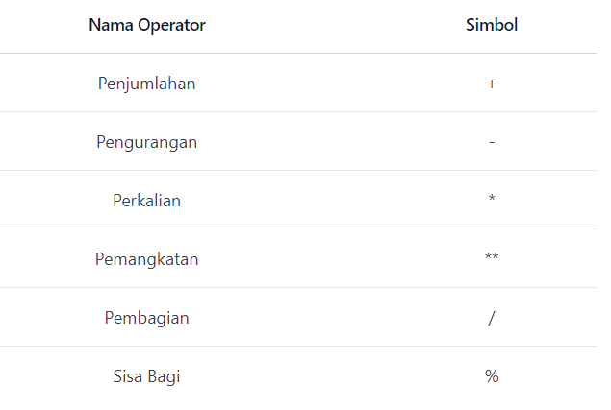
Operator Aritmatika

Slide 10
Penjelasan
Untuk perkalian, tidak menggunakan x karena x dianggap sebagai character, bukan operator
Untuk pembagian, menggunakan / bukan :
Dan untuk sisa bagi, akan memunculkan sisa angka dari pembagian

Slide 11
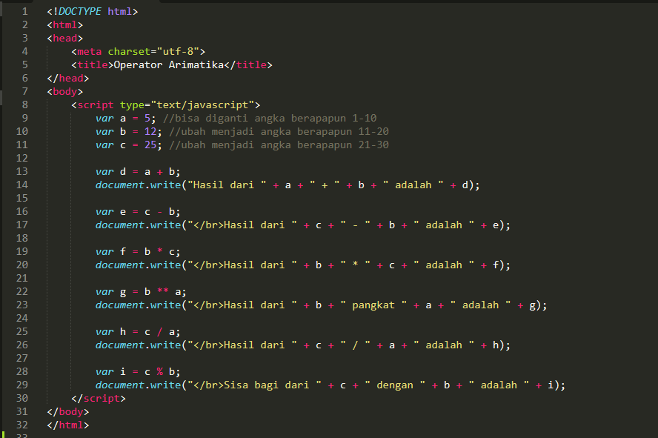
Contoh
Script

Slide 12
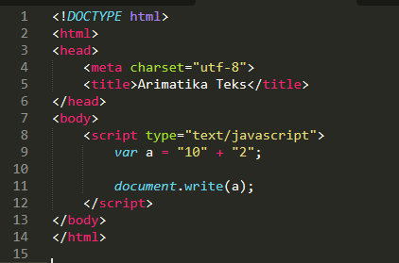
Penjelasan
Untuk aritmatika teks, digunakan tanda + sebagai operatornya.
Bagaimana kah hasilnya?

Slide 13

Penjelasan
Hasilnya adalah sebagai berikut
Kenapa bukan 12? Karena angka 10 dan 2 diapit dengan tanda kutip, yang berarti angka tersebut merupakan sebuah String

Slide 14
Penugasan
Operator penugasan adalah operator yang digunakan untuk memberikan tugas kepada variabel.
Biasanya digunakan untuk mengisi variabel.

Slide 15
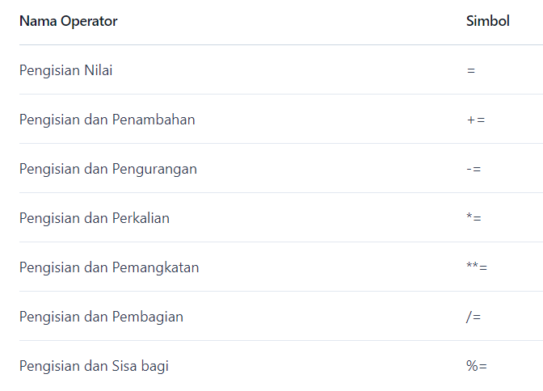
Penugasan

Slide 16
Penjelasan
Penulisan operatornya hampir sama dengan aritmatika, hanya saja ditambahkan = di belakangnya.
Ambil contoh pada penjumlahan, maksud dari += adalah
variabel += 10;
variabel = variabel + 10;

Slide 17
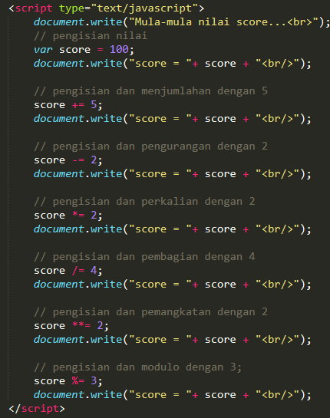
Contoh Script

Slide 18
Perbandingan
Operator relasi atau perbandingan adalah operator yang digunakan untuk membandingkan dua nilai.
Operator perbandingan akan menghasilkan sebuah nilai boolean true dan false.

Slide 19
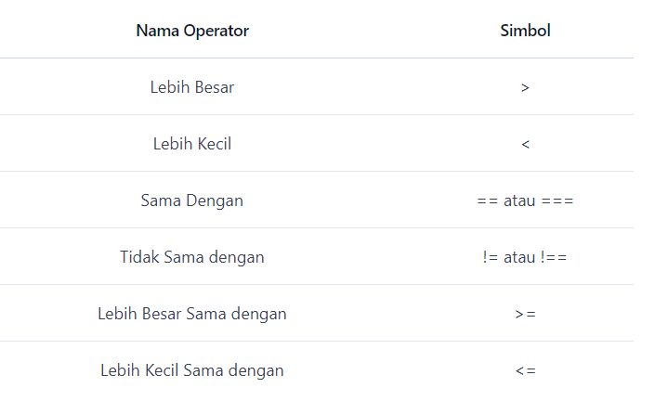
Perbandingan

Slide 20
Penjelasan
Operator yang digunakan mirip dengan operator dari matematika untuk membandingkan dua buah nilai
Tanda ! untuk menunjukkan tidak

Slide 21
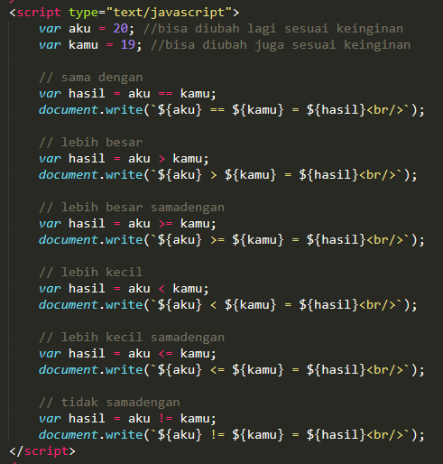
Contoh Script

Slide 22
Logika
Operator logika digunakan untuk melakukan operasi terhadap dua nilai boolean.

Slide 23
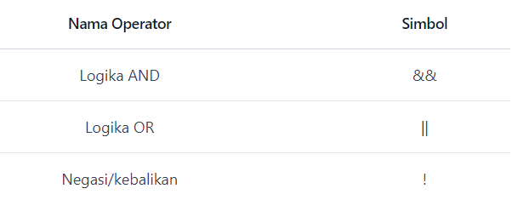
Logika

Slide 24
Penjelasan
Untuk penggunaan dari logika ini akan dipelajari lebih lanjut ketika memasuki materi logika dalam algoritma.
Tapi bisa juga digunakan dalam kondisi di if-else

Slide 25
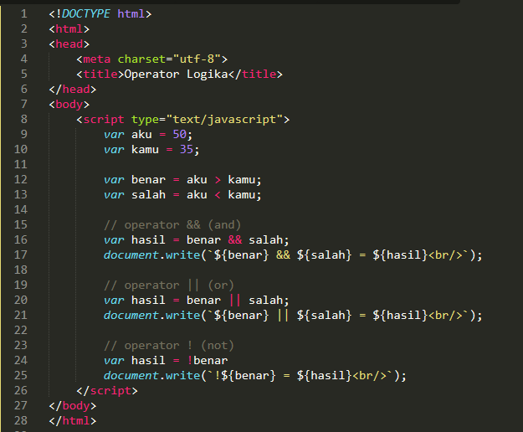
Contoh Script

Slide 26
Latihan
Buatlah folder pertemuan 12
Buatlah file dengan nama operator-aritmatika.html
Coba terapkan penggunaan aritmatika javascript pada file HTML tersebut
Buatlah file dengan nama operator-penugasan.html
Coba terapkan penggunaan penugasan javascript pada file HTML tersebut
Kerjakan latihan di samping

Slide 27
Latihan
Buatlah file dengan nama operator-perbandingan.html
Coba terapkan penggunaan perbandingan javascript pada file HTML tersebut
Buatlah file dengan nama operator-logika.html
Coba terapkan penggunaan logika javascript pada file HTML tersebut
Kerjakan latihan di samping

Slide 28
Thanks
Selamat Belajar

